Slide 1

Кировское областное государственное профессиональное образовательное бюджетное учреждение
«Слободской колледж педагогики и социальных отношений»
ПМ.02. Осуществление интеграции
программных модулей
Выполнил: Путников Дмитрий Васильевич
Группа 23П-2, специальность 09.02.07
«Информационные системы и программирование»
Форма обучения: очная
Руководитель: Седов Алексей Сергеевич
г.Слободской 2026г.

Slide 2
Цели и задачи практики
Цель практики:
Разработать информационную систему для учёта платных медицинских услуг в медицинском учреждении.
1
2
3
Провести анализ предметной области
Спроектировать UML и ERD
Создать БД в MS SQL Server
4
5
6
Разработать приложение на C# WPF
Реализовать интеграцию с API
Реализовать CRUD-операции

Slide 3
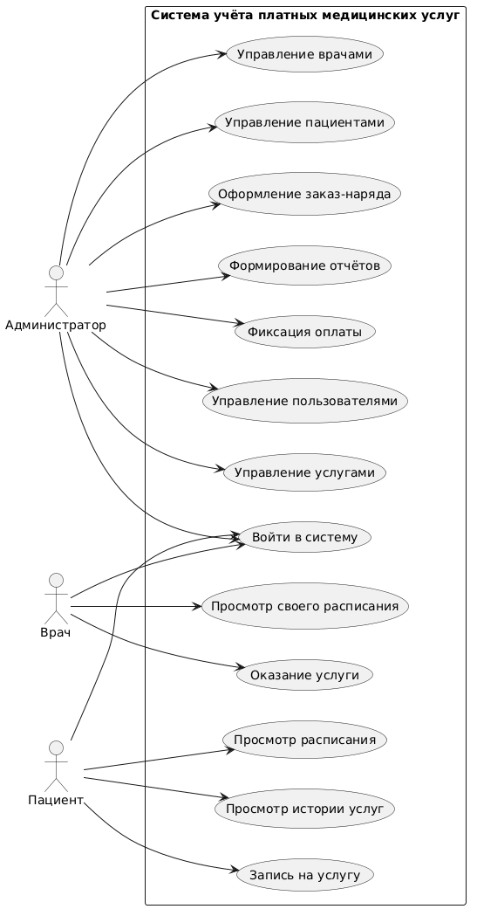
Анализ предметной области
Предметная область: учёт платных медицинских услуг в ГБУЗ НО «Тоншаевская ЦРБ»
Основные бизнес-процессы:
Запись пациента на услугу
Оказание услуги врачом
Фиксация оплаты
Формирование отчётов
Сущности:
Пациент
Врач
Администратор
Услуга
Отделение
Заказ-наряд

Slide 4
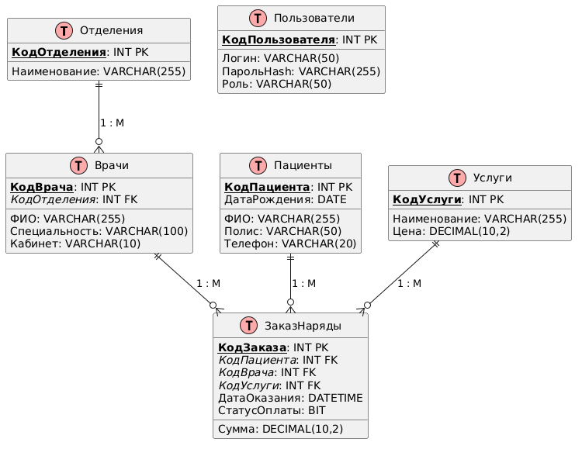
ER-диаграмма базы данных
СУБД: Microsoft SQL Server
6 таблиц:
Отделения
Врачи
Пациенты
Услуги
ЗаказНаряды
Пользователи
Связи: 1 : M

Slide 5
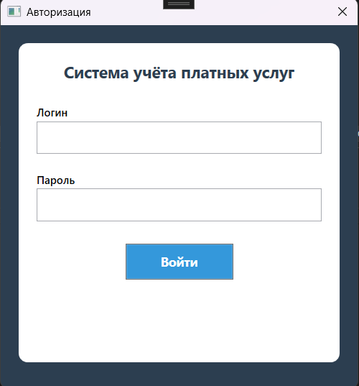
Приложение (WPF)
Реализовано:
Окно авторизации
Главное окно администратора
CRUD-операции (добавление, просмотр, редактирование, удаление)
Поиск и фильтрация
Окна для врача и пациента
Технологии:
C# (.NET 8.0)
WPF
MS SQL Server

Slide 6
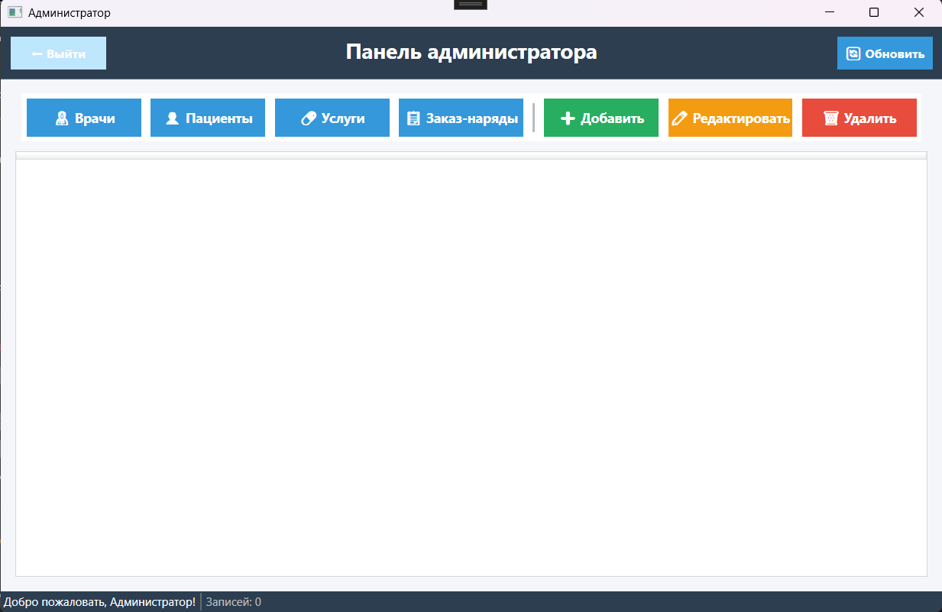
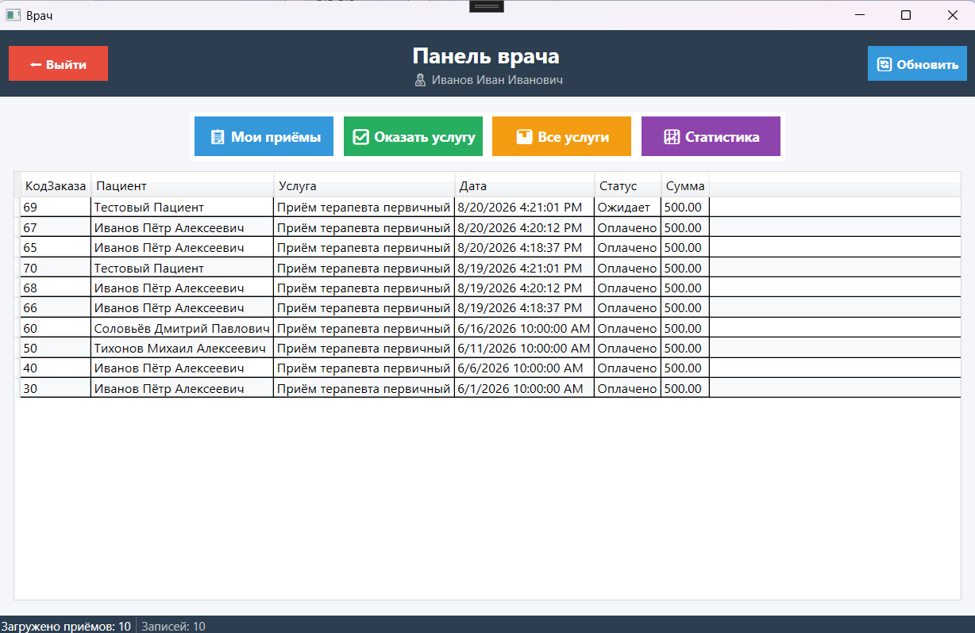
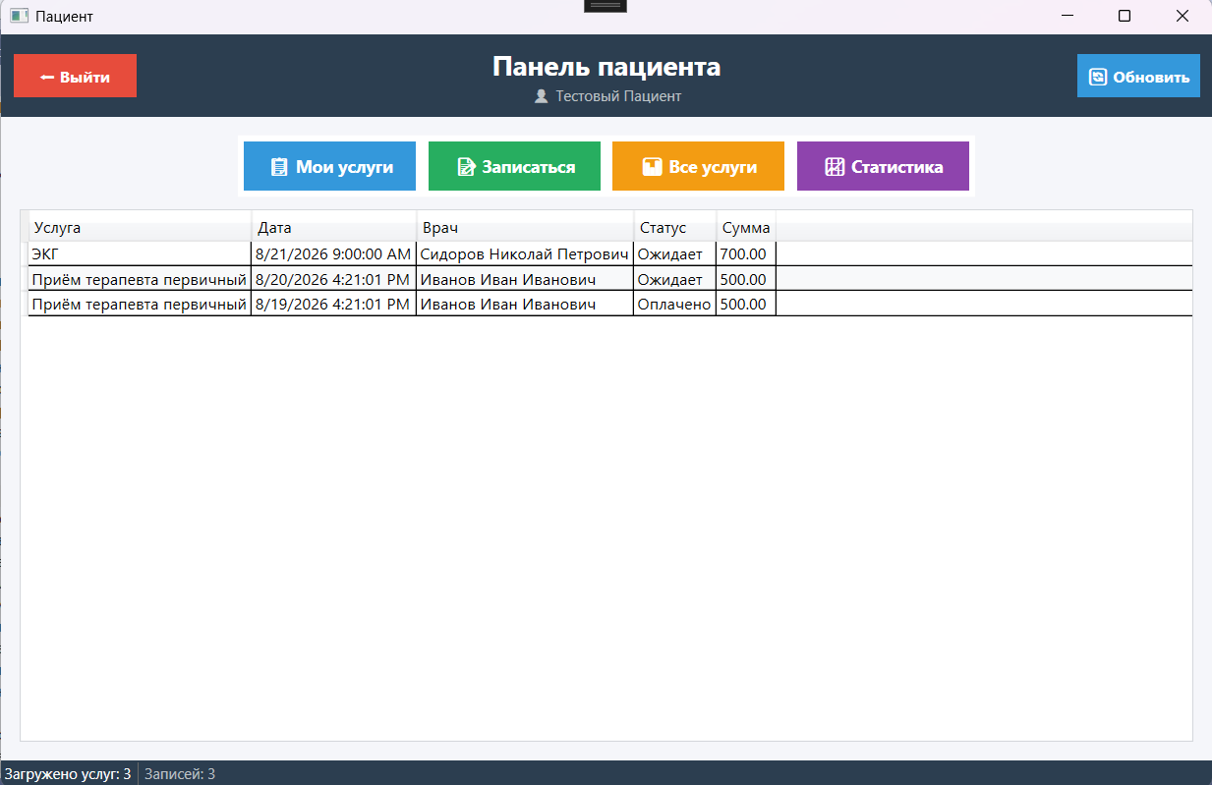
Окна приложения
Окно администратора: управление пациентами, врачами, услугами, заказ-нарядами
Окно врача: просмотр приёмов, оказание услуги, статистика
Окно пациента: просмотр услуг, запись на приём, статистика
Рисунок 3 – Окно Пациента
Рисунок 2 – Окно Врача
Рисунок 1 – Окно Администратора

Slide 7
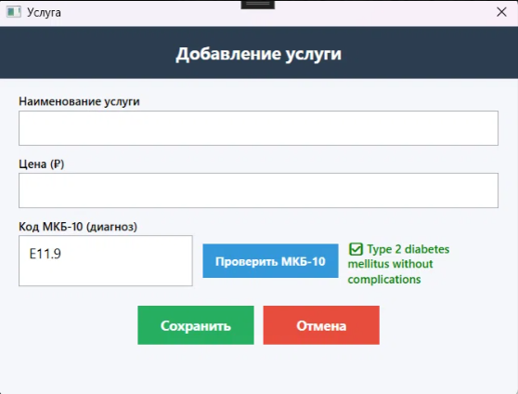
Интеграция с API
API: МКБ-10 (клинические таблицы NIH)
Функционал: проверка кодов диагнозов
Пример: код E11.9 → Type 2 diabetes mellitus without complications

Slide 8
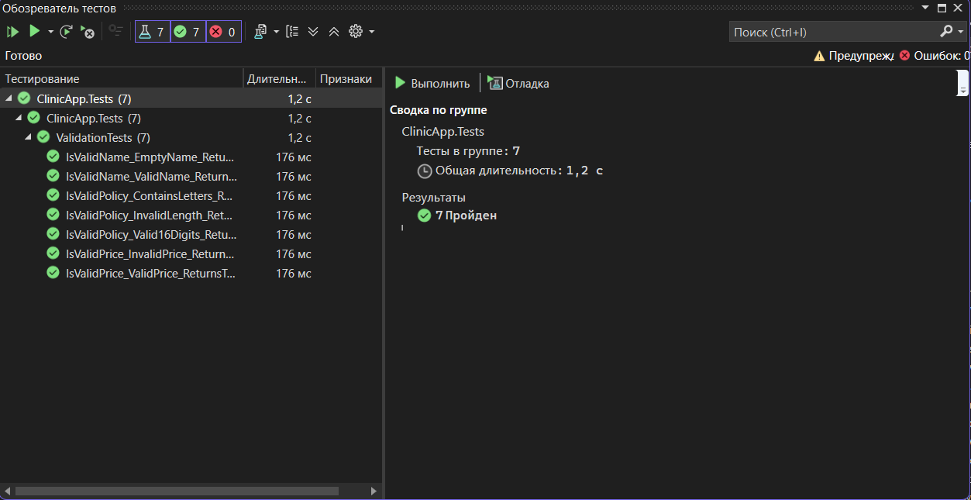
Тестирование
Модульное тестирование: MSTest (7 тестов)
Проверка валидации ФИО, полиса, цены
Интеграционное тестирование: API МКБ-10 (4 теста)
Результат: все тесты пройдены успешно

Slide 9
Инструменты и технологии
Были использованы следующие технологии:
Компонент | Технология
Язык программирования | C# (.NET 8.0)
Фреймворк UI | WPF
База данных | MS SQL Server
Среда разработки | Visual Studio 2022
СУБД | SQL Server Management Studio
Контроль версий | Git / GitHub
API | REST API МКБ-10

Slide 10

Результаты практики
Я научился:
Проектировать БД, ERD и UML
Разрабатывать WPF-приложения
Реализовывать CRUD-операции
Интегрировать внешний API
Документировать и оформлять отчёты
Все цели и задачи практики выполнены в полном объёме.
Исходный код проекта загружен на GitHub и доступен для проверки. Все поставленные цели практики выполнены в полном объёме.

Slide 11
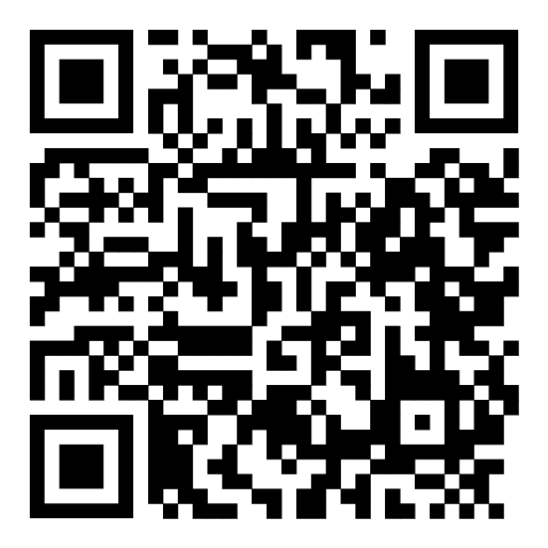
QR-код на репозиторий

